Slide 1
Calcolo Scientifico{
Calcolo Scientifico
Lab Back Substitution
[Lab BackSubstitution]
Metodo di sostituzione all’indietro per la risoluzione di sistemi lineari
}
Corso di Laurea in Informatica – Calcolo Scientifico

Slide 2


Calcolo Scientifico
Lab Back Substitution
Sostituzione Carta e Penna;
Risolviamo carta e penna il seguente sistema triangolare di dimensione $n=3$
$$\left\{\begin{matrix}2x_{1} & + 2x_{2} & + 4x_{3} & =5 \\ & 7x_{2} & +11x_{3} & =8 \\ & & 2x_{3} & =2\end{matrix}\right. ⇒ \left\{\begin{matrix}x_{3}=\frac{2}{2}=1 \\ x_{2}=\frac{8−11x_{3}}{7}=\frac{8−11}{7}=−\frac{3}{7} \\ x_{1}=\frac{5−2x_{2}−4x_{3}}{2}=\frac{5−2(−3/7)−4}{2}=\frac{13}{14}\end{matrix}\right.$$
Corso di Laurea in Informatica – Calcolo Scientifico

Slide 3
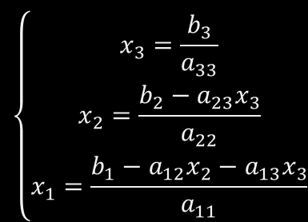
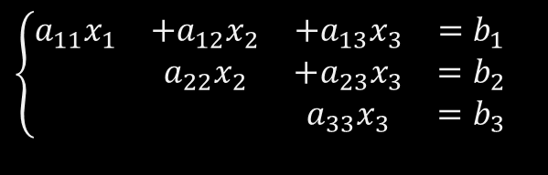
Calcolo Scientifico
Lab Back Substitution
Sostituzione all’indietro;
Il generico sistema triangolare di dimensione $n=3$, con elementi diagonale $a_{11}≠0,a_{22}≠0,a_{33}≠0$
$$\left\{\begin{matrix}a_{11}x_{1} & +a_{12}x_{2} & +a_{13}x_{3} & =b_{1} \\ & a_{22}x_{2} & +a_{23}x_{3} & =b_{2} \\ & & a_{33}x_{3} & =b_{3}\end{matrix}\right.$$
$$\left\{\begin{matrix}x_{3}=\frac{b_{3}}{a_{33}} \\ x_{2}=\frac{b_{2}−a_{23}x_{3}}{a_{22}} \\ x_{1}=\frac{b_{1}−a_{12}x_{2}−a_{13}x_{3}}{a_{11}}\end{matrix}\right.$$
ha soluzione:
Corso di Laurea in Informatica – Calcolo Scientifico

Slide 4
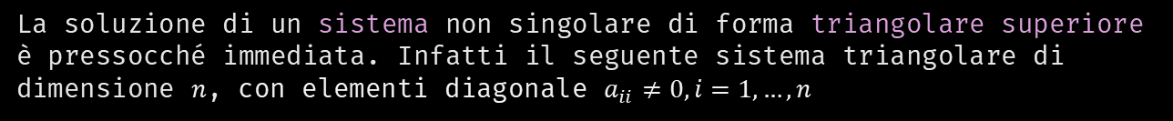
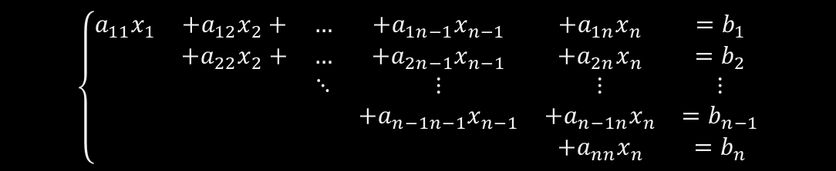

Calcolo Scientifico
Lab Back Substitution
Sostituzione all’indietro;
La soluzione di un sistema non singolare di forma triangolare superiore è pressocché immediata. Infatti il seguente sistema triangolare di dimensione $n$, con elementi diagonale $a_{ii}≠0, i=1,…,n$
$$\left\{\begin{matrix}a_{11}x_{1} & +a_{12}x_{2}+ & … & +a_{1n−1}x_{n−1} & +a_{1n}x_{n} & =b_{1} \\ & +a_{22}x_{2}+ & … & +a_{2n−1}x_{n−1} & +a_{2n}x_{n} & =b_{2} \\ & & ⋱ & ⋮ & ⋮ & ⋮ \\ & & & +a_{n−1n−1}x_{n−1} & +a_{n−1n}x_{n} & =b_{n−1} \\ & & & & +a_{nn}x_{n} & =b_{n}\end{matrix}\right.$$
$$\left\{\begin{aligned}&x_{n}=\frac{b_{n}}{a_{nn}} \\ &x_{i}=\frac{b_{i}−\sum_{j=i+1}^{n}{a_{ij}x_{j}}}{a_{ii}},i=n−1,…,1\end{aligned}\right.$$
ha soluzione:
Corso di Laurea in Informatica – Calcolo Scientifico

Slide 5
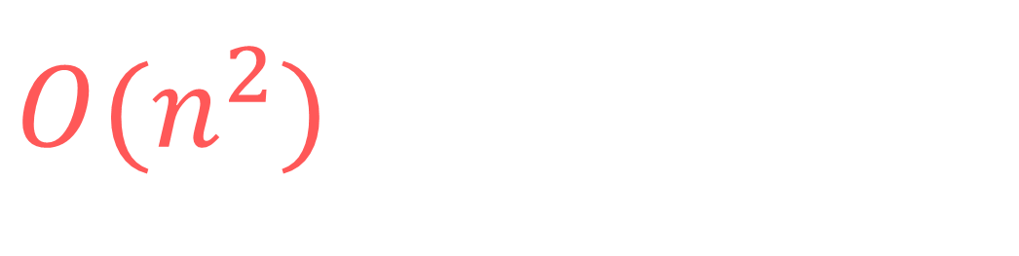
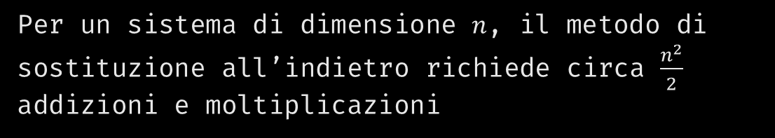
$O(n^{2})$ {
Calcolo Scientifico
Lab Back Substitution
Per un sistema di dimensione $n$, il metodo di sostituzione all’indietro richiede circa $\frac{n^{2}}{2}$ addizioni e moltiplicazioni
}
Corso di Laurea in Informatica – Calcolo Scientifico

Slide 6
back_substitution:
Calcolo Scientifico
Lab Back Substitution
“”” Risoluzione di un sistema triangolare superiore mediante il metodo di sostituzione all’indietro “””
Input
A: np.array # matrice dei coefficienti, triangolare superiore
b: np.array # vettore colonna dei termini noti
Output
x: np.array # vettore colonna, soluzione del sistema lineare Ax=b
Corso di Laurea in Informatica – Calcolo Scientifico

Slide 7
back_substitution:
Calcolo Scientifico
Lab Back Substitution
Step 01
Dichiarazione funzione e specifica parametri di input e output
Step 02
Inizializzazione vettore x e calcolo valore x[n-1]
Step 03
Per ogni riga i da n-1 a 0, calcolo valore della sommatoria e di x[i].
Step 04
return x
Corso di Laurea in Informatica – Calcolo Scientifico

Slide 8
Python back_substitution:
Calcolo Scientifico
Lab Back Substitution
def back_substistution(A, b):
n = np.size(A, 1) # numero di righe di A
x = np.zeros((n, 1)) # inizializza x ad un vettore colonna nullo
x[n-1] = b[n-1] / A[n-1,n-1]
for i in range(n-2, -1, -1): # si procede all’indietro
sommatoria = 0
for j in range(i+1, n):
sommatoria += A[i,j] * x[j]
x[i] = (b[i] - sommatoria) / A[i,i]
return x
Corso di Laurea in Informatica – Calcolo Scientifico

Slide 9
Programming Tips{
01
02
03
Calcolo Scientifico
Lab Back Substitution
Attenzione agli indici:
# Il linguaggio Python indicizza array (e matrici) partendo da 0
Stampe di controllo:
# Puoi inserire stampe a video per controllare i valori calcolati a ogni iterazione per le variabili sommatoria e x[i]
numpy:
# Per utilizzare le funzioni della libreria Numerical Python devi importare correttamente numpy
}
Corso di Laurea in Informatica – Calcolo Scientifico

Slide 10



Esercizi {
Calcolo Scientifico
Lab Back Substitution
# Risolvi con Python, mediante la funzione back_substitution, i seguenti sistemi lineari
$$1.\left\{\begin{matrix}2x_{1} & +2x_{2} & +4x_{3} & =5 \\ & 7x_{2} & +11x_{3} & =8 \\ & & 2x_{3} & =2\end{matrix}\right. A=\left(\begin{matrix}2 & 2 & 4 \\ 0 & 7 & 11 \\ 0 & 0 & 2\end{matrix}\right), b=\left(\begin{matrix}5 \\ 8 \\ 2\end{matrix}\right)$$
$$3.\left\{\begin{matrix}−x_{1} & +3x_{2} & +4x_{3} & −5x_{4} & =−11 \\ & 6x_{2} & +x_{3} & +2x_{4} & =2 \\ & & 3x_{3} & −4x_{4} & =−6 \\ & & & 2x_{4} & =6\end{matrix}\right.$$
$$2.\left\{\begin{matrix}5x_{1} & +x_{2} & −x_{3} & =26 \\ & 12x_{2} & −7x_{3} & =17 \\ & & 4x_{3} & =4\end{matrix}\right.$$
}
Corso di Laurea in Informatica – Calcolo Scientifico

Slide 11
Python soluzione esercizio 1:
Calcolo Scientifico
Lab Back Substitution
import numpy as np
import backSubstitution as bs
A = np.array([ [2, 2, 4],
[0, 7, 11],
[0, 0, 2] ],
dtype=float)
print(A)
b = np.array([ [5],
[8],
[2] ],
dtype=float)
print(b)
x = bs.back_substitution(A, b)
print(x)
Output:
[[ 2. 2. 4.]
[ 0. 7. 11.]
[ 0. 0. 2.]]
[[5.]
[8.]
[2.]]
[[ 0.92857143]
[-0.42857143]
[ 1. ]]
Corso di Laurea in Informatica – Calcolo Scientifico

Slide 12
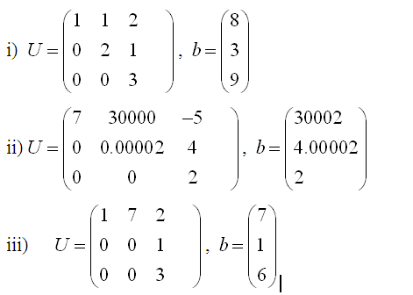
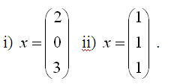
Esercizi {
Calcolo Scientifico
Lab Back Substitution
# Risolvi con Python, mediante la funzione back_substitution, i seguenti sistemi lineari
Soluzione vera dei sistemi:
}
Programming Language

Slide 13
Resources {
Calcolo Scientifico
Lab Back Substitution
Link:
NumPy Reference: https://numpy.org/doc/stable/reference/index.html#reference
Pagina elearning del Corso
Riferimenti testuali:
G. Monegato, Metodi e algoritmi per il calcolo numerico, cap 3.2.1
}
Corso di Laurea in Informatica – Calcolo Scientifico

Slide 14
Credits {
Calcolo Scientifico
Lab Back Substitution
Il template della presentazione è stato creato da Slidesgo https://slidesgo.com/
I contenuti sono stati sviluppati durante il corso di Calcolo Scientifico per Laurea Triennale in Informatica, docente prof. Dajana Conte, da Tomeo Fiorentino: https://github.com/FioreTom
}
Corso di Laurea in Informatica – Calcolo Scientifico

